Slide 1
字-字符-信息编码方式
1.ASCII码：美国标准信息交换码
7位2进制编码：
10个数字、26个小写字母、26个大写字母、34个专用字符、32个通用控制字符。 要背诵一些。
用途：计算机系统通用的机内表示。
扩展ascii码：8位

Slide 2
一. CPU引脚信号

Slide 3
二. CPU的功能结构与程序执行
8086/8内部有两个功能模块，完成一条指令的取指和执行功能
模块之一：总线接口单元BIU，主要负责读取指令和操作数
模块之二：执行单元EU ，主要负责指令译码和执行
内部结构
指令执行

Slide 4
8086/8088内部结构
地址加法器
∑
20位
AH AL
通用寄存器
16位
8088为8位
BH BL
CH CL
CS
DH DL
DS
SP
SS
总线控制逻辑电路
BP
ES
SI
IP
外部总线
DI
内部暂存器
16位
执行部分控制电路
ALU
1 2 3 4 5 6
8位
指令队列缓冲器（8088为4字节）
标志寄存器
执行部件 （EU)
总线接口部件 （BIU)

Slide 5
总 结
程序到底是怎么执行的？
指令和数据都在内存中
BIU与EU是并行执行的
BIU负责取指令和存取操作数
EU负责译码和指令的执行
分析
C用变量（内存单元），慢。
汇编语言尽量用寄存器、立即数，快。

Slide 6
三. 8086的寄存器组
对汇编语言程序员来说，8086内部结构就是可编程的寄存器组
执行单元EU 8个通用寄存器
1个指令指针寄存器
1个标志寄存器
4个段寄存器

Slide 7
1. 8086的通用寄存器
8086的16位通用寄存器是：
AX BX CX DX
SI DI BP SP
其中前4个数据寄存器都还可以分成高8位和低8位两个独立的寄存器
8086的8位通用寄存器是：
AH BH CH DH
AL BL CL DL
对其中某8位的操作，并不影响另外对应8位的数据

Slide 8
数据寄存器
数据寄存器用来存放计算的结果和操作数，也可以存放地址
每个寄存器又有它们各自的专用目的
AX－－累加器，使用频度最高，用于算术、逻辑运算以及与外设传送信息等；
BX－－基址寄存器，常用做存放存储器地址；数组首地址。
CX－－计数器，作为循环和串操作等指令中的隐含计数器；
DX－－数据寄存器，常用来存放双字长数据的高16位，或存放外设端口地址。

Slide 9
变址寄存器
变址寄存器常用于存储器寻址时提供地址
SI是源变址寄存器
DI是目的变址寄存器
串操作类指令中，SI和DI具有特别的功能

Slide 10
指针寄存器
指针寄存器用于寻址内存堆栈内的数据
SP为堆栈指针寄存器，指示栈顶的偏移地址
SP不能再用于其他目的，具有专用目的
BP为基址指针寄存器，表示数据在堆栈段中的基地址
SP和BP寄存器与SS段寄存器联合使用以确定堆栈段中的存储单元地址

Slide 11
堆栈（Stack）
堆栈是主存中一个特殊的区域，用于保存程序调用时的返回地址，用于依序保存程序调用时的值参，还用于程序中动态的申请或释放内存。
它采用先进后出FILO（First In Last Out）或后进先出LIFO（Last In First Out）的原则进行存取操作，而不是随机存取操作方式。
堆栈通常由处理器自动维持。在8086中，由堆栈段寄存器SS和堆栈指针寄存器SP共同指示。SP指向栈顶，BP指向值参的首地址

Slide 12
指令指针IP
指令指针寄存器IP，指示代码段中指令的偏移地址
它与代码段寄存器CS联用，确定下一条指令的物理地址
计算机通过CS : IP寄存器来控制指令序列的执行流程
IP寄存器是一个专用寄存器

Slide 13

2. 标志寄存器
标志（Flag）用于反映指令执行结果或控制指令执行形式
8086处理器的各种标志形成了一个16位的标志寄存器FLAGS（程序状态字PSW寄存器）
程序设计需要利用标志的状态
15 12
11
10
9
8
7
6
5
4
3
2
1
0
OF
DF
IF
TF
SF
ZF
AF
PF
CF

Slide 14
标志的分类
状态标志－－用来记录程序运行结果的状态信息，许多指令的执行都将相应地设置它
CF ZF SF PF OF AF
控制标志－－可由程序根据需要用指令设置，用于控制处理器执行指令的方式
DF IF TF

Slide 15
进位标志CF（Carry Flag）
当运算结果的最高有效位有进位（加法）或借位（减法）时，进位标志置1，即CF = 1；否则CF = 0。
3AH + 7CH＝B6H，没有进位：CF = 0
AAH + 7CH＝（1）26H，有进位：CF = 1

Slide 16
零标志ZF（Zero Flag）
若运算结果为0，则ZF = 1；
否则ZF = 0
注意：ZF为1表示的结果是0
3AH + 7CH＝B6H，结果不是零：ZF = 0
84H + 7CH＝（1）00H，结果是零：ZF = 1

Slide 17
符号标志SF（Sign Flag）
运算结果最高位为1，则SF = 1；否则SF = 0
有符号数据用最高有效位表示数据的符号
所以，最高有效位就是符号标志的状态
3AH + 7CH＝B6H，最高位D₇＝1：SF = 1
84H + 7CH＝（1）00H，最高位D₇＝0：SF = 0

Slide 18
奇偶标志PF（Parity Flag）
当运算结果最低字节中“1”的个数为零或偶数时，PF = 1；否则PF = 0
PF标志仅反映最低8位中“1”的个数是 偶或奇，即使是进行16位字操作
3AH + 7CH＝B6H＝10110110B
结果中有5个1，是奇数：PF = 0

Slide 19
溢出标志OF（Overflow Flag）
若算术运算的结果有溢出，
则OF＝1；否则 OF＝0
3AH + 7CH＝B6H，产生溢出：OF = 1
AAH + 7CH＝（1）26H，没有溢出：OF = 0

Slide 20

溢出标志OF（Overflow Flag）
问题
什么是溢出？
溢出和进位有什么区别？
处理器怎么处理，程序员如何运用？
如何判断是否溢出？

Slide 21
什么是溢出
处理器内部以补码表示有符号数
8位表达的整数范围是：＋127～－128
16位表达的范围是：＋32767～－32768
如果运算结果超出这个范围，就产生了溢出
有溢出，说明有符号数的运算结果不正确
3AH＋7CH＝B6H，就是58＋124＝182，
已经超出－128～＋127范围，产生溢出，故OF＝1；
另一方面，补码B6H表达真值是-74，
显然运算结果也不正确

Slide 22
溢出和进位
溢出标志OF和进位标志CF是两个意义不同的标志
进位标志表示无符号数运算结果是否超出范围，运算结果仍然正确；
溢出标志表示有符号数运算结果是否超出范围，运算结果已经不正确。
请看例子

Slide 23
溢出和进位的对比
例1：3AH + 7CH＝B6H
无符号数运算： 58＋124＝182
范围内，无进位
有符号数运算： 58＋124＝182
范围外，有溢出
例2：AAH + 7CH＝（1）26H
无符号数运算： 170＋124＝294
范围外，有进位
有符号数运算： －86＋124＝28
范围内，无溢出

Slide 24
如何运用溢出和进位
处理器对两个操作数进行运算时，按照无符号数求得结果，并相应设置进位标志CF；同时，根据是否超出有符号数的范围设置溢出标志OF。
应该利用哪个标志，则由程序员来决定。也就是说，如果将参加运算的操作数认为是无符号数，就应该关心进位；认为是有符号数，则要注意是否溢出。

Slide 25
溢出的判断
判断运算结果是否溢出有一个简单的规则：
只有当两个相同符号数相加（包括不同符号数相减），而运算结果的符号与原数据符号相反时，产生溢出；因为，此时的运算结果显然不正确
其他情况下，则不会产生溢出

Slide 26
辅助进位标志AF（Auxiliary Carry Flag）
运算时D₃位（低半字节）有进位或借位时，AF = 1；否则AF = 0。
这个标志主要由处理器内部使用，用于十进制算术运算调整指令中，用户一般不必关心
3AH + 7CH＝B6H，D₃有进位：AF = 1

Slide 27
方向标志DF（Direction Flag）
用于串操作指令中，控制地址的变化方向：
设置DF＝0，存储器地址自动增加；
设置DF＝1，存储器地址自动减少。
CLD指令复位方向标志：DF＝0
STD指令置位方向标志：DF＝1

Slide 28
中断允许标志IF（Interrupt-enable Flag）
用于控制外部可屏蔽中断是否可以被处理器响应：
设置IF＝1，则允许中断；
设置IF＝0，则禁止中断。
CLI指令复位中断标志：IF＝0
STI指令置位中断标志：IF＝1

Slide 29
陷阱标志TF（Trap Flag）
用于控制处理器进入单步操作方式：
设置TF＝0，处理器正常工作；
设置TF＝1，处理器单步执行指令。
单步执行指令——处理器在每条指令执行结束时，便产生一个编号为1的内部中断
这种内部中断称为单步中断
所以TF也称为单步标志
利用单步中断可对程序进行逐条指令的调试
这种逐条指令调试程序的方法就是单步调试

Slide 30
四. 存储器组织与段寄存器
寄存器是微处理器内部暂存数据的存储单元，以名称表示
存储器则是微处理器外部存放程序及其数据的空间
程序及其数据可以长久存放在外存，在程序需要时才进入主存
主存需要利用地址区别

Slide 31
数据信息的表达单位
图示
计算机中信息的单位
二进制位Bit：存储一位二进制数：0或1
字节Byte：8个二进制位，D₇～D₀
字Word：16位，2个字节，D₁₅～D₀
双字DWord：32位，4个字节，D₃₁～D₀
最低有效位LSB：数据的最低位，D₀位
最高有效位MSB：数据的最高位，对应字节、字、双字分别指D₇、D₁₅、D₃₁位

Slide 32
1. 数据的存储格式
 |  |  | D7 |  | D0 | 字节
 |  | D15 |  |  | D0 | 字
D31 |  |  |  |  | D0 | 双字
D7 D0
 | 00006H
78H | 00005H
56H | 00004H
12H | 00003H
34H | 00002H
 | 00001H
 | 00000H
低地址

Slide 33
存储单元及其存储内容
图示
每个存储单元都有一个编号；被称为存储器地址
每个存储单元存放一个字节的内容
0002H单元存放有一个数据34H
表达为 [0002H]＝34H

Slide 34
多字节数据存放方式
图示
多字节数据在存储器中占连续的多个存储单元：
存放时，低字节存入低地址，高字节存入高地址；
表达时，用它的低地址表示多字节数据占据的地址空间。
80x86处理器采用“低对低、高对高”的存储形式，被称为“小端方式Little Endian”。
相对应还存在“大端方式Big Endian”。
图1.7中2号“字”单元的内容为：
[0002H] = 1234H
2号“双字”单元的内容为：
[0002H] = 78561234H

Slide 35
数据的地址对齐
视具体情况来确定
同一个存储器地址可以是字节单元地址、字单元地址、双字单元地址等等
字单元安排在偶地址（xxx0B）、双字单元安排在模4地址（xx00B）等，被称为“地址对齐（Align）”
对于不对齐地址的数据，处理器访问时，需要额外的访问存储器时间
应该将数据的地址对齐，以取得较高的存取速度

Slide 36
2. 存储器的分段管理
8086CPU有20条地址线
最大可寻址空间为2²⁰＝1MB
物理地址范围从00000H～FFFFFH
8086CPU将1MB空间分成许多逻辑段（Segment）
每个段最大限制为64KB
段地址的低4位为0000B
这样，一个存储单元除具有一个唯一的物理地址外，还具有多个逻辑地址

Slide 37
物理地址和逻辑地址
对应每个物理存储单元都有一个唯一的20位编号，就是物理地址，从00000H～FFFFFH。
分段后在用户编程时，采用逻辑地址，形式为
段基地址 : 段内偏移地址
分隔符

Slide 38
逻辑地址
段地址说明逻辑段在主存中的起始位置
8086规定段地址必须是模16地址：xxxx0H
省略低4位0000B，段地址就可以用16位数据表示，就能用16位段寄存器表达段地址
偏移地址说明主存单元距离段起始位置的偏移量
每段不超过64KB，偏移地址也可用16位数据表示

Slide 39
物理地址和逻辑地址的转换
将逻辑地址中的段地址左移4位，加上偏移地址就得到20位物理地址
一个物理地址可以有多个逻辑地址
逻辑地址 1460:100、1380:F00
物理地址 14700H 14700H
段地址左移4位
14600H
13800H
加上偏移地址
＋ 100H
＋ F00H
得到物理地址
14700H
14700H

Slide 40
3. 段寄存器
8086有4个16位段寄存器
CS（代码段）指明代码段的起始地址
SS（堆栈段）指明堆栈段的起始地址
DS（数据段）指明数据段的起始地址
ES（附加段）指明附加段的起始地址
每个段寄存器用来确定一个逻辑段的起始地址，每种逻辑段均有各自的用途

Slide 41
段值的确定
一个执行文件.exe在电击执行时，首先由操作系统分析本程序的段占用情况：包括多少段、各段长度、代码段第一条指令的偏移
然后在当前内存中寻找合适区域，并分配CS、DS、SS、ES等各段
把.exe执行文件中的数据调入内存DS段，代码调入内存CS段……..
然后把CPU的CS变为当前分配的代码段值，IP为第一条指令的偏移，从而开始程序的执行
在汇编程序时，通过交叉文件可以看出各段大小。

Slide 42
代码段（Code Segment）
代码段用来存放程序的指令序列
代码段寄存器CS存放代码段的段地址
指令指针寄存器IP指示下条指令的偏移地址
处理器利用CS:IP取得下一条要执行的指令

Slide 43
堆栈段（Stack Segment）
堆栈段确定堆栈所在的主存区域
堆栈段寄存器SS存放堆栈段的段地址
堆栈指针寄存器SP指示堆栈栈顶的偏移地址
处理器利用SS:SP操作堆栈顶的数据

Slide 44
数据段（Data Segment）
数据段存放运行程序所用的数据
数据段寄存器DS存放数据段的段地址
各种主存寻址方式（有效地址EA）得到存储器中操作数的偏移地址
处理器利用DS:EA存取数据段中的数据

Slide 45
附加段（Extra Segment）
附加段是附加的数据段，也用于数据的保存：
附加段寄存器ES存放附加段的段地址
各种主存寻址方式（有效地址EA）得到存储器中操作数的偏移地址
处理器利用ES:EA存取附加段中的数据
串操作指令将附加段作为其目的操作数的存放区域

Slide 46
如何分配各个逻辑段
演示
程序的指令序列必须安排在代码段
程序使用的堆栈一定在堆栈段
程序中的数据默认是安排在数据段，也经常安排在附加段，尤其是串操作的目的区必须是附加段
数据的存放比较灵活，实际上可以存放在任何一种逻辑段中

Slide 47
段超越前缀指令
示例
没有指明时，一般的数据访问在DS段；使用BP访问主存，则在SS段
默认的情况允许改变，需要使用段超越前缀指令；8086指令系统中有4个：
CS: ；代码段超越，使用代码段的数据
SS: ；堆栈段超越，使用堆栈段的数据
DS: ；数据段超越，使用数据段的数据
ES: ；附加段超越，使用附加段的数据

Slide 48
段超越的示例
总结
没有段超越的指令实例：
MOV AX,[2000H] ；AX←DS:[2000H]
；从默认的DS数据段取出数据
采用段超越前缀的指令实例：
MOV AX,ES:[2000H] ；AX←ES:[2000H]
；从指定的ES附加段取出数据

Slide 49
段寄存器的使用规定
访问存储器的方式 | 默认 | 可超越 | 偏移地址
取指令 | CS | 无 | IP
堆栈操作 | SS | 无 | SP
一般数据访问 | DS | CS ES SS | 有效地址EA
BP基址的寻址方式 | SS | CS ES DS | 有效地址EA
串操作的源操作数 | DS | CS ES SS | SI
串操作的目的操作数 | ES | 无 | DI

Slide 50
存储器的分段
8086对逻辑段要求：
段地址低4位均为0
每段最大不超过64KB
8086对逻辑段并不要求：
必须是64KB
各段之间完全分开（即可以重叠）
各段独立
各段重叠
最多多少段？
最少多少段？

Slide 51
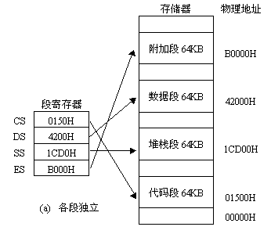
各个逻辑段独立

Slide 52
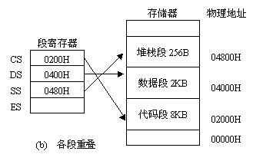
各个逻辑段重叠

Slide 53
1MB空间的分段
1MB空间最多能分成多少个段？
每隔16个存储单元就可以开始一个段，
所以1MB最多可以有：
2²⁰÷16＝2¹⁶＝64K 个段
1MB空间最少能分成多少个段？
每隔64K个存储单元开始一个段，
所以1MB最少可以有：
2²⁰÷2¹⁶＝16 个段

Slide 54
总结
8086有8个8位通用寄存器、8个16位通用寄存器
8086有6个状态标志和3个控制标志
8086将1MB存储空间分段管理，有4个段寄存器，对应4种逻辑段
8086有4个段超越前缀指令，用于明确指定数据所在的逻辑段

Slide 55
逻辑段分配

Slide 56
8088的指令执行示例

Slide 57
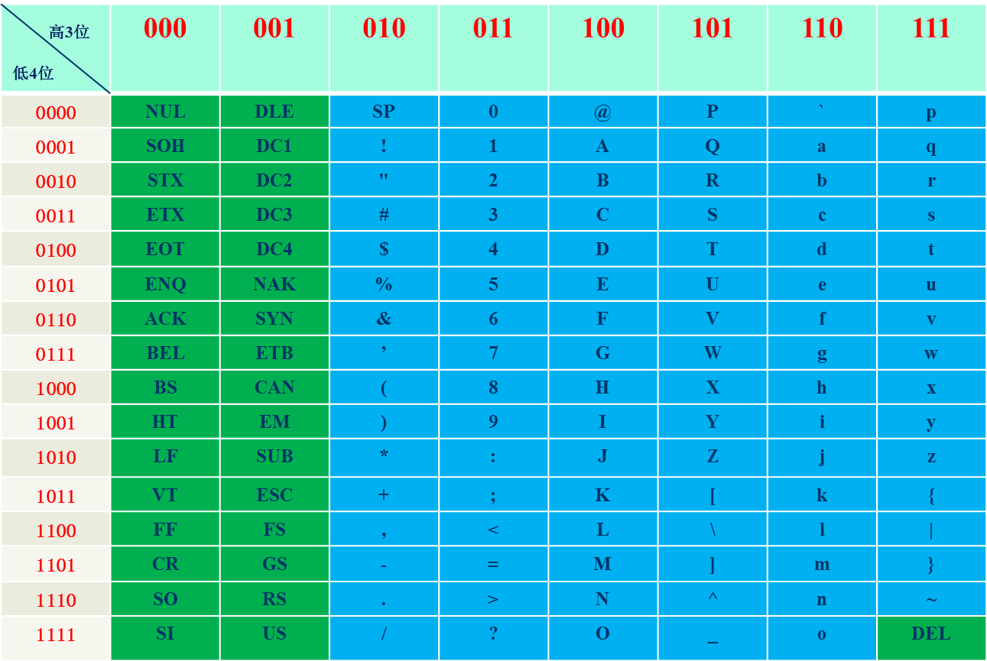

Slide 58
ANSI编码
英文字符以及符号用ASCII编码0-7FH。
不同语言的操作系统的字符集ANSI编码不同：简体OS等采用GBK编码（GB2312-80的扩充）；繁体OS采用BIG5；日文OS采用JIS编码。
ANSI编码不能兼容通用。所以也有了中日韩的CJK编码，再然后有了统一的Unicode编码。

Slide 59
2. 汉字编码
GB2312-80编码
7445个双字节编码：每个字节首位为1，第一个字节A1-FE,第二个字节A1-FE；94区 94位
GBK编码
加入繁体字和一些符号，首字节大于7F,第二字节不限
GB18030大字符集编码
160万个汉字及各民族字符以及符号，四字节编码
单字节：0-7F
双字节：第一字节81-FE 第二字节40-FE（不包括7F）
四字节：第一字节81-FE 第二字节30-39
第三字节81-FE 第四字节30-39
CJK编码：中日韩2字节编码
统一编码：全世界文字统一的Unicode编码

Slide 60
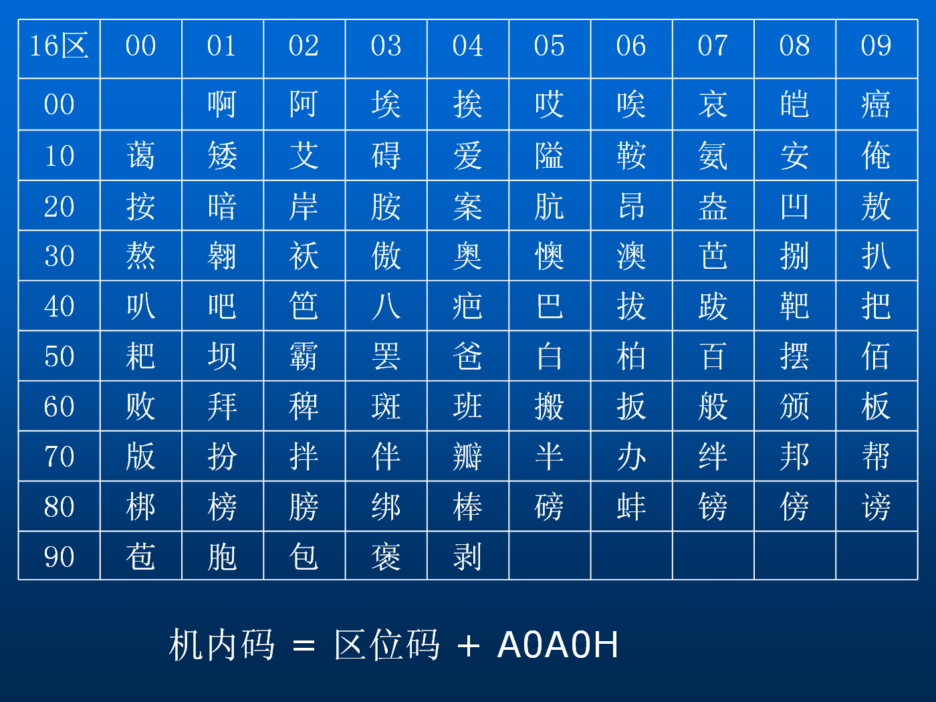

Slide 61
汉字输入
标准键盘输入：标准英文键盘输入
2000余种编码方法
拼音输入：微软、搜狗、百度
字形编码：五笔字型、首尾码、。。。。
数字编码：区位码、电报码
输入法软件将按键组合转换为内码存储和处理
整字大键盘输入：部 阵
手写输入
手写输入、笔输入。
笔划的模式识别技术
语音输入
语音识别技术

Slide 62
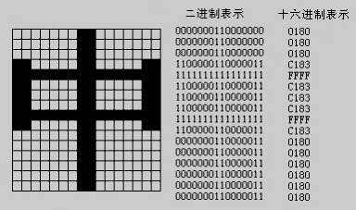
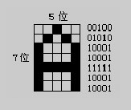
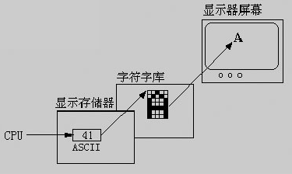
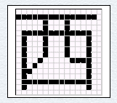
汉字显示
字模库：硬盘、打印机rom
16*16 24*24 32*32 矢量汉字 ttf汉字
显示打印软件将其由机内码通过字模库显示打印出来

Slide 63
Unicode编码
Unicode标准
全世界所有文字符号的统一编码方法，从65535个扩到100多万个（3字节），后又扩到21亿多个（4）。
每个符号的编号-序号都不一样: unicode.org
(1) UTF-16:每个字符编码长16位，用于访问效率和存储空间并重的环境中。是Windows内核编码。
VC的wchar_t *类型的字符串(包括硬编码在.h/.cpp里的字符串字面值)，自动采用UTF-16的编码
(2) UTF-8：以8位为单元对UCS(Unicode Character Set)进行编码，是一种变长的字节编码系统。ASCII码占用一个字节，字节值和ASC II码值一样。
(3) UTF-32:用于不太关心存储空间的环境，每个字符宽度固定为32位。

Slide 64
UTF-8
互联网领域通用的编码方式，从URL地址，到HTML到邮件等等，普遍采用UTF8编码
变长编码：使用1~4个字节表示一个Unicode序号的字，根据不同的字而变化字节长度。
编码规则
对于单字节的符号，首位为0，后面7位是其unicode序号。因此对于英语字母，UTF-8编码和ASCII码是相同的。
对于n(2-4)字节的符号，第一个字节的前n位都设为1，第n+1位设为0，后面字节的前两位一律设为10。剩下的没有提及的二进制位，全部为这个符号的unicode码。

Slide 65
Unicode符号范围 | UTF-8编码方式
(十六进制) | （二进制）
---------------------+-----------------------------------
0000 0000-0000 007F | 0xxxxxxx 0000 0080-0000 07FF | 110xxxxx 10xxxxxx 0000 0800-0000 FFFF | 1110xxxx 10xxxxxx 10xxxxxx 0001 0000-0010 FFFF | 11110xxx 10xxxxxx 10xxxxxx 10xxxxxx
汉字“严”unicode是4E25（100111000100101），需3字节，"11100100 10111000 10100101"，转换成十六进制就是E4B8A5
汉字及CJK的Unicode序号2E80-FFFF，UTF8都是3字节
Unicode序号到UTF-8编码可用程序实现互相转换
注意区别：OS内核编码（UTF-16）、OS编码（ANSI）、应用程序编码（网络类UTF-8，有的支持多种编码）
请关注VC、Java等的编码类的函数及应用

Slide 66
一、指令的组成
操作码
操作数
指令由操作码和操作数两部分组成
操作码说明计算机要执行哪种操作，如传送、运算、移位、跳转等操作，它是指令中不可缺少的组成部分
操作数是指令执行的参与者，即各种操作的对象
有些指令不需要操作数，通常的指令都有一个或两个操作数，也有个别指令有3个甚至4个操作数

Slide 67
指令的操作码和操作数
每种指令的操作码：
用一个唯一的助记符表示（指令功能的英文缩写）
对应着机器指令的一个二进制编码
指令中的操作数：
可以是一个具体的数值
可以是存放数据的寄存器
或指明数据在主存位置的存储器地址

Slide 68
指令的助记符格式
示例
标号：操作码 操作数1,操作数2；注释
标号:本指令的地址，与跳转循环连用
操作数2，称为源操作数 src，它表示参与指令操作的一个对象
操作数1，称为目的操作数 dest，它不仅可以作为指令操作的一个对象，还可以用来存放指令操作的结果
分号后的内容是对指令的解释

Slide 69
传送指令MOV的格式
演示
MOV dest,src ；dest←src
MOV指令的功能是将源操作数src传送至目的操作数dest，例如：
MOV AL,05H ；AL←05H
MOV BX,AX ；BX←AX
MOV AX,[SI] ；AX←DS:[SI]
MOV AX,[BP+06H] ；AX←SS:[BP+06H]
MOV AX,[BX+SI] ；AX←DS:[BX+SI]

Slide 70
传送指令MOV的功能
30H
目的操作数 dest
被传送的数据
30H
源操作数 src

Slide 71
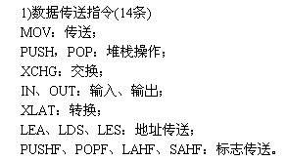
二、指令系统
8086／8088的指令系统包含了六种类型，其中数据传送指令14条，算术运算指令20条，逻辑运算指令13条，串操作指令10条，控制转移指令28条，处理器控制指令12条。

Slide 72
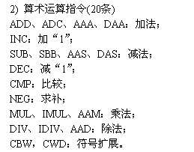
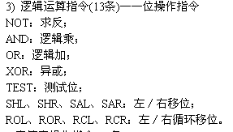

Slide 73
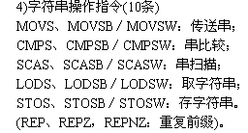

Slide 74
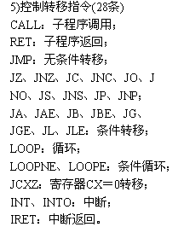
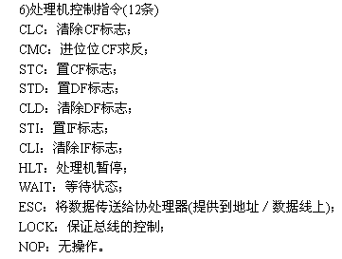

Slide 75
三、操作数寻址方式
由来：编程需要，变量、数组、结构、堆栈等等访问需要
从8086的机器代码格式入手，论述：
立即数寻址方式
寄存器寻址方式
存储器寻址方式
进而熟悉8086汇编语言指令格式，尤其是其中操作数的表达方法；为开8086指令系统做好准备

Slide 76
寻址方式
指令系统设计了多种操作数的来源
寻找操作数的过程就是操作数的寻址
操作数采取哪一种寻址方式，会影响机器运行的速度和效率
如何寻址一个操作数对程序设计很重要

Slide 77
1. 立即数寻址方式
指令中的操作数直接存放在机器代码中，紧跟在操作码之后（操作数作为指令的一部分存放在操作码之后的主存单元中）
这种操作数被称为立即数imm
它可以是8位数值i8（00H～FFH）
也可以是16位数值i16（0000H～FFFFH）
立即数寻址方式常用来给寄存器赋值

Slide 78
立即数寻址指令
MOV AL,05H ；AL←05H
MOV AX,0102H ；AX←0102H
立即寻址

Slide 79
2. 寄存器寻址方式
操作数存放在CPU的内部寄存器reg中，可以是：
8位寄存器r8：
AH、AL、BH、BL、CH、CL、DH、DL
16位寄存器r16：
AX、BX、CX、DX、SI、DI、BP、SP
4个段寄存器seg：
CS、DS、SS、ES

Slide 80
寄存器寻址指令
MOV AX,1234H ；AX←1234H
MOV BX,AX ；BX←AX
寄存器寻址

Slide 81
3. 存储器寻址方式
指令中给出操作数的主存地址信息（偏移地址，称之为有效地址EA），而段地址在默认的或用段超越前缀指定的段寄存器中
8086设计了多种存储器寻址方式
1、直接寻址方式
2、寄存器间接寻址方式
3、寄存器相对寻址方式
4、基址变址寻址方式
5、相对基址变址寻址方式

Slide 82
操作数在内存寻址可归纳为：
BX/BP+SI/DI+off
BX/BP+SI/DI*n+off 386以上PU
每一部分都是可选的
但至少有一部分
各部分的有机组合就形成了各种寻址方式

Slide 83
直接寻址方式
有效地址在指令中直接给出
默认的段地址在DS段寄存器，可使用段超越前缀改变
MOV AX,[2000H]
；AX←DS:[2000H]
；指令代码：A10020
MOV AX,ES:[2000H]
；AX←ES:[2000H]
；指令代码：26A10020
直接寻址

Slide 84
寄存器间接寻址方式
有效地址存放在基址寄存器BX或变址寄存器SI、DI中,不是BP
默认的段地址在DS段寄存器，可使用段超越前缀改变
MOV AX,[SI] ；AX←DS:[SI]
间接寻址

Slide 85
寄存器相对寻址方式
有效地址是寄存器内容与有符号8位或16位位移量之和，寄存器可以是BX、BP或SI、DI
有效地址＝BX/BP/SI/DI＋8/16位位移量
段地址对应BX/SI/DI寄存器默认是DS，对应BP寄存器默认是SS；可用段超越前缀改变

Slide 86
寄存器相对寻址指令
MOV AX,[DI+06H]
；AX←DS:[DI+06H]
MOV AX,[BP+06H]
；AX←SS:[BP+06H]
MOV AX,[BP]
；AX←SS:[BP+00]
是寄存器相对寻址，而不是寄存器间接寻址方式。
debug 可验证
相对寻址

Slide 87
基址变址寻址方式
有效地址由基址寄存器（BX或BP）的内容加上变址寄存器（SI或DI）的内容构成：
有效地址＝BX/BP＋SI/DI
段地址对应BX基址寄存器默认是DS，对应BP基址寄存器默认是SS；可用段超越前缀改变

Slide 88
基址变址寻址指令
MOV AX,[BX+SI]
；AX←DS:[BX+SI]
MOV AX,[BP+DI]
；AX←SS:[BP+DI]
MOV AX,DS:[BP+DI]
；AX←DS:[BP+DI]
基址变址

Slide 89
相对基址变址寻址方式
有效地址是基址寄存器（BX/BP）、变址寄存器（SI/DI）与一个8位或16位位移量之和：
有效地址＝BX/BP＋SI/DI＋8/16位位移量
段地址对应BX基址寄存器默认是DS，对应BP基址寄存器默认是SS；可用段超越前缀改变

Slide 90
相对基址变址寻址指令
MOV AX,[BX+SI+06H]
；AX←DS:[BX+SI+06H]
注意：BX+SI+n后的值可能没意义，超出你所要求的范围。只能是0000~FFFF。
相对基址变址
位移量可用符号表示
同一寻址方式有多种表达形式

Slide 91
用符号表示位移量
在寄存器相对寻址或相对基址变址寻址方式中，位移量可用符号表示：
MOV AX,[SI+COUNT]
；COUNT是事先定义的变量或常量（就是数值）
MOV AX,[BX+SI+WNUM]
；WNUM也是变量或常量

Slide 92
多种表达形式
同一寻址方式可以写成不同的形式：
MOV AX,[BX][SI]
；等同于 MOV AX,[BX+SI]
MOV AX,COUNT[SI]
；等同于 MOV AX,[SI+COUNT]
MOV AX,WNUM[BX][SI]
；等同于 MOV AX,WNUM[BX+SI]
；等同于 MOV AX,[BX+SI+WNUM]

Slide 93
4. 比例寻址方式
386以上的CPU支持比例寻址方式
支持32、64位的寄存器与存储器
1、[ 变址寄存器*n 比例因子]
2、[ 变址寄存器*n + 偏移地址offset ]
3、[ 基址寄存器 + 变址寄存器*n ]
4、[ 基址寄存器 +
变址寄存器*n +
偏移地址offset ]
基址与变址寄存器任意、变址不能为SP

Slide 94
5. 8086的机器代码格式
1/2字节 | 0/1字节 | 0/1/2字节 | 0/1/2字节
操作码 | mod reg r/m | 位移量 | 立即数
操作数
表明采用的寻址方式
给出某些寻址方式需要的对基地址的偏移量
给出立即寻址方式需要的数值本身

Slide 95
标准机器代码示例
1/2字节 | 0/1字节 | 0/1/2字节 | 0/1/2字节
操作码 | mod reg r/m | 位移量 | 立即数
mov ax,[BP+0] ；机器代码是 8B 46 00
前一个字节8B是操作码（含w＝1表示字操作）
中间一个字节46（01 000 110）是 “mod reg r/m”字节
reg＝000表示目的操作数为AX
mod＝01和r/m＝110表示源操作数为[BP+D8]
最后一个字节就是8位位移量〔D8＝〕00

Slide 96
其它机器代码形式
操作码
操作数
mov al,05 ；机器代码是B0 05
前一个字节B0是操作码（含一个操作数AL），后一个字节05是立即数
mov ax,0102H ；机器代码是B8 02 01
前一个字节B8是操作码（含一个操作数AX），后两个字节02 01是16位立即数（低字节02在低地址）

Slide 97
指令操作数的表达－寄存器
r8——任意一个8位通用寄存器
AH AL BH BL CH CL DH DL
r16——任意一个16位通用寄存器
AX BX CX DX SI DI BP SP
reg——代表r8或r16
seg——段寄存器 CS/DS/ES/SS
一定要熟悉噢！

Slide 98
指令操作数的表达－存储器
m8——一个8位存储器操作数单元（所有主存寻址方式）
m16——一个16位存储器操作数单元（所有主存寻址方式）
mem——代表m8或m16
一定要熟悉噢！

Slide 99
指令操作数的表达－立即数
i8——一个8位立即数
i16——一个16位立即数
imm——代表i8或i16
dest——目的操作数
src——源操作数
一定要熟悉噢！

Slide 100
立即数寻址

Slide 101
寄存器寻址

Slide 102
直接寻址

Slide 103
寄存器间接寻址

Slide 104
寄存器相对寻址

Slide 105
基址变址寻址

Slide 106
相对基址变址寻址

Slide 107
一、开发环境建立
安装VS2010、2012、2015
选中Visual C++
XP下需安装补丁
安装帮助文档：帮助->添加删除帮助内容
重置开发环境：工具->导入导出设置->重置
设置汇编语言关键字高亮显示
下载usertype.dat,拷贝到VS安装目录下的common files\IDE
在工具-选项-文本编辑器-增加.asm(Visual C++)
设置源程序显示行号:工具-选项-编辑器-C++
VS2015需下载C标准函数库msvcrt.lib

Slide 108
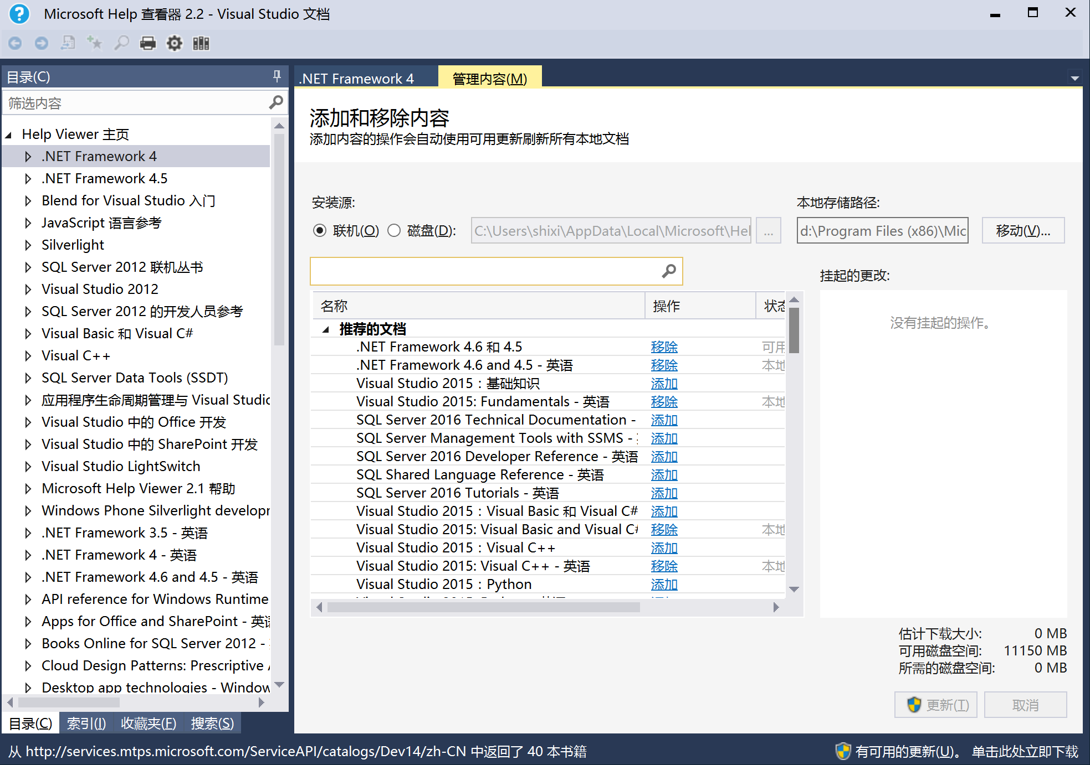
安装帮助文档

Slide 109
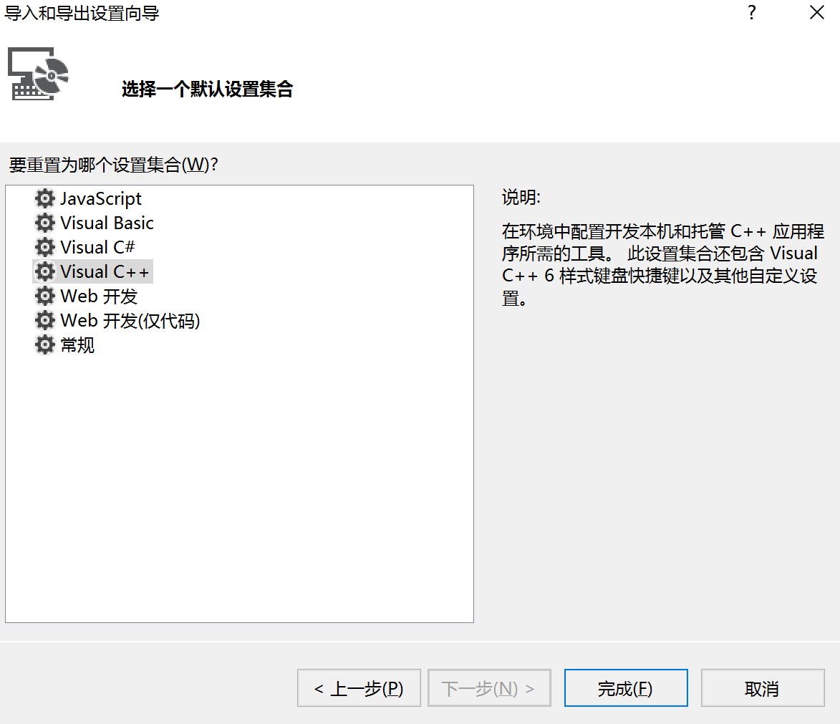
重置开发环境

Slide 110
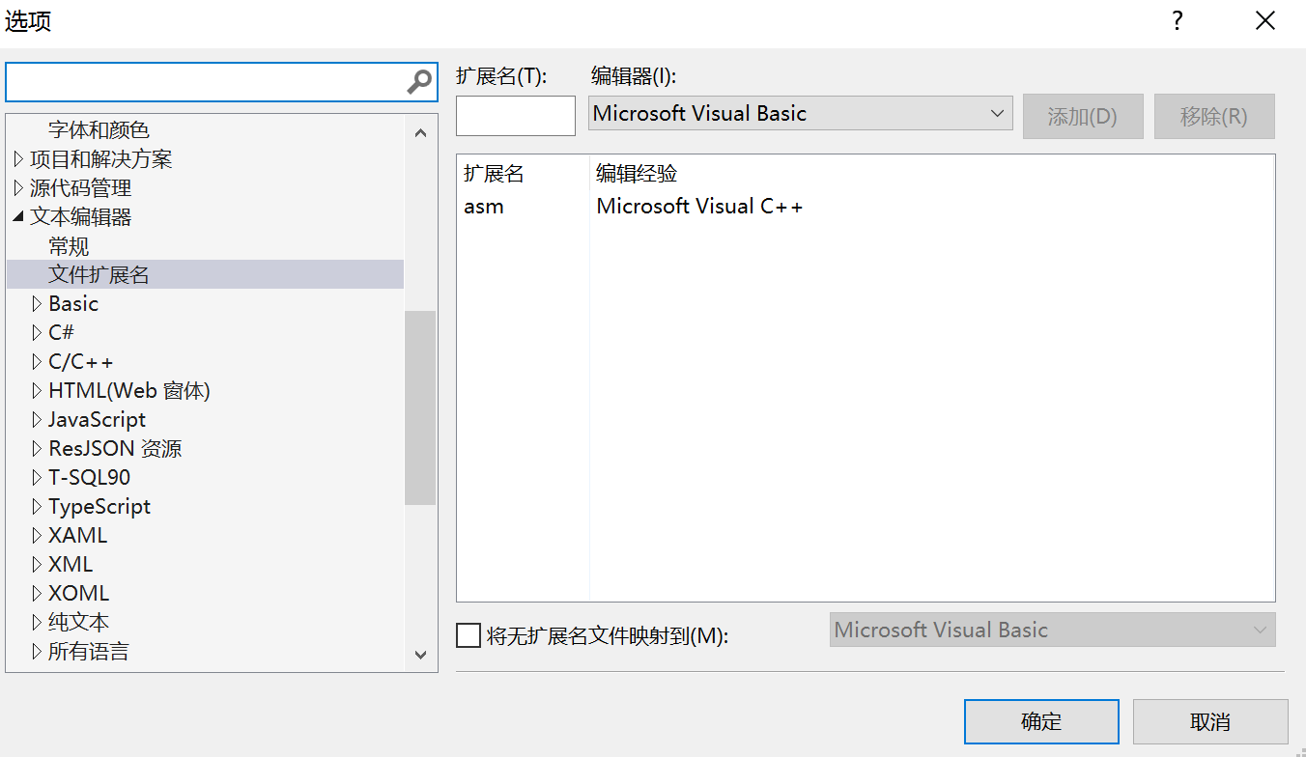
设置汇编关键字高亮显示

Slide 111
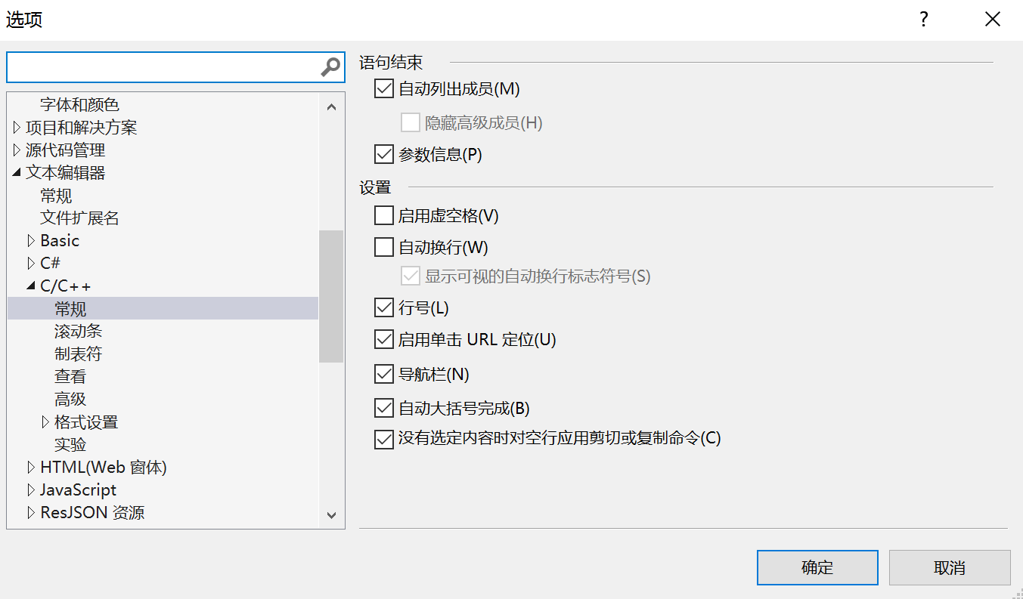
设置显示行号

Slide 112
二、建立汇编语言工程
创建解决方案和工程
建议选择“空项目”
在旧解决方案里创建新工程后，要设置启动项目
设置汇编语言程序的编译器
工程上“生成依赖项” ，选择MASM
设置程序的运行环境
工程上属性->连接器->系统->子系统->console
添加源程序
选择visual c++的.cpp,但文件名用.asm
编译调试同Visual C++

Slide 113
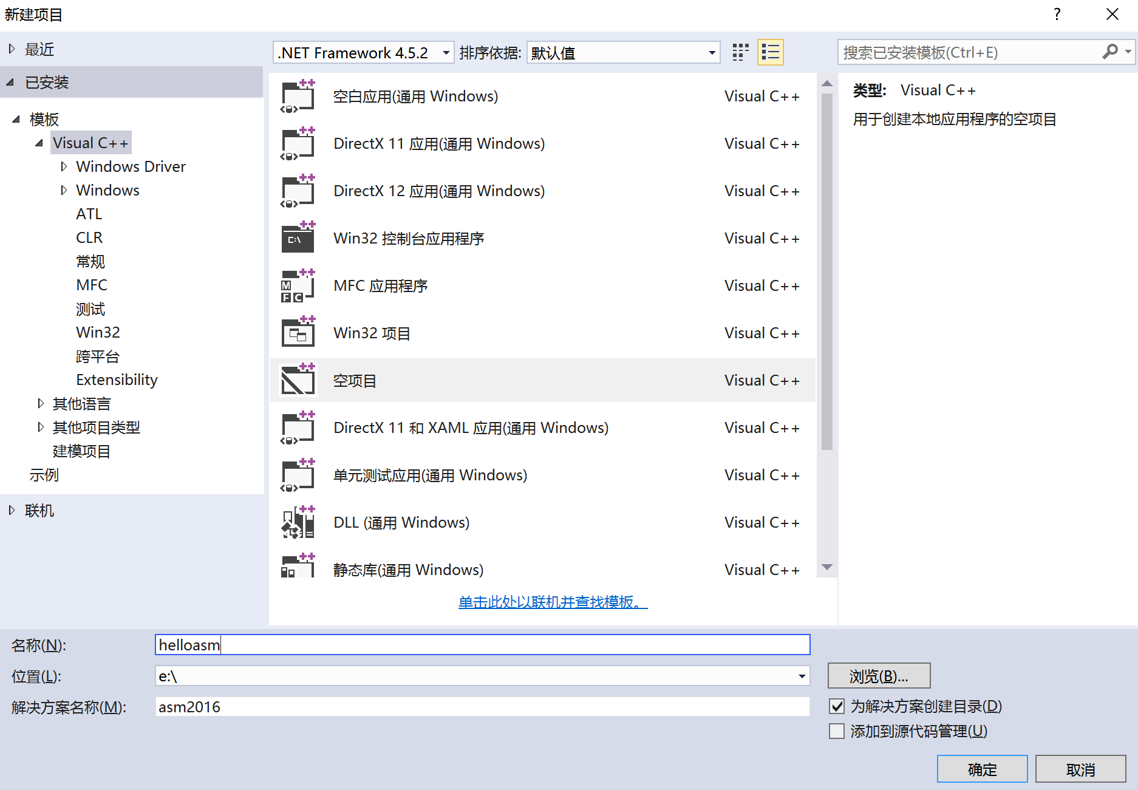
创建解决方案和工程

Slide 114
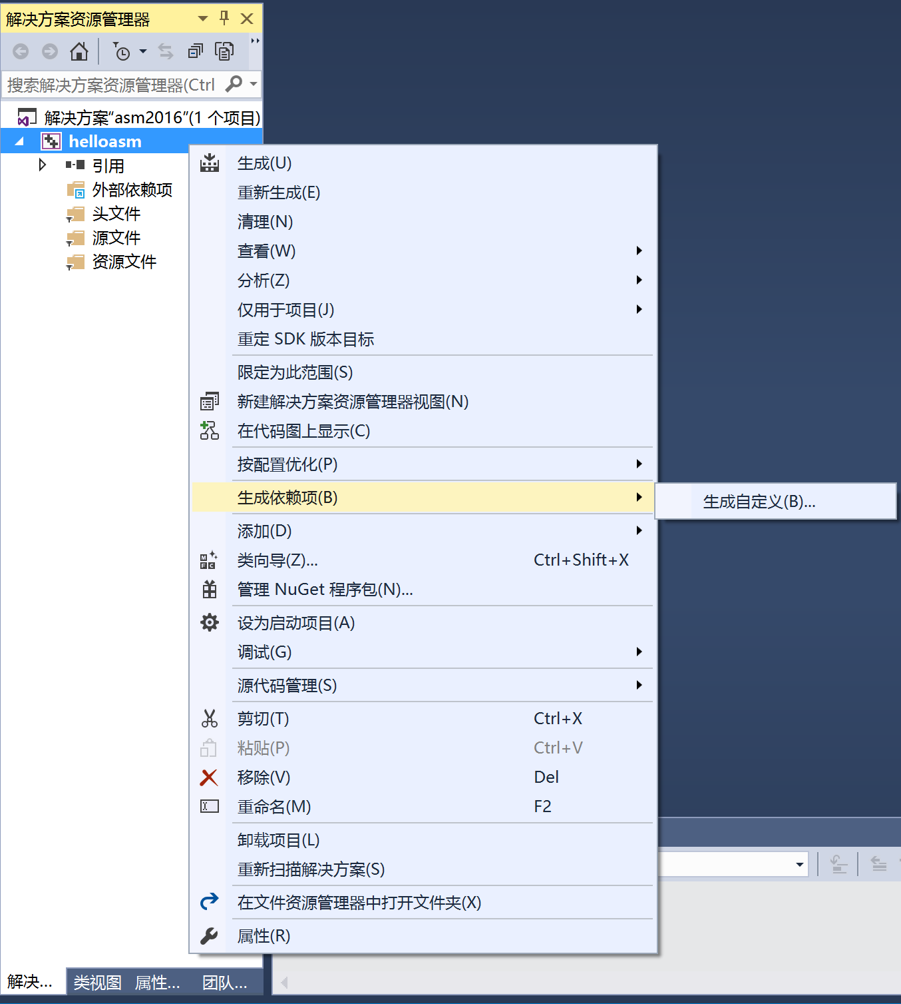
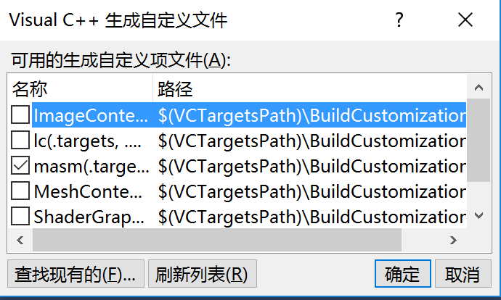
设置汇编语言编译器

Slide 115
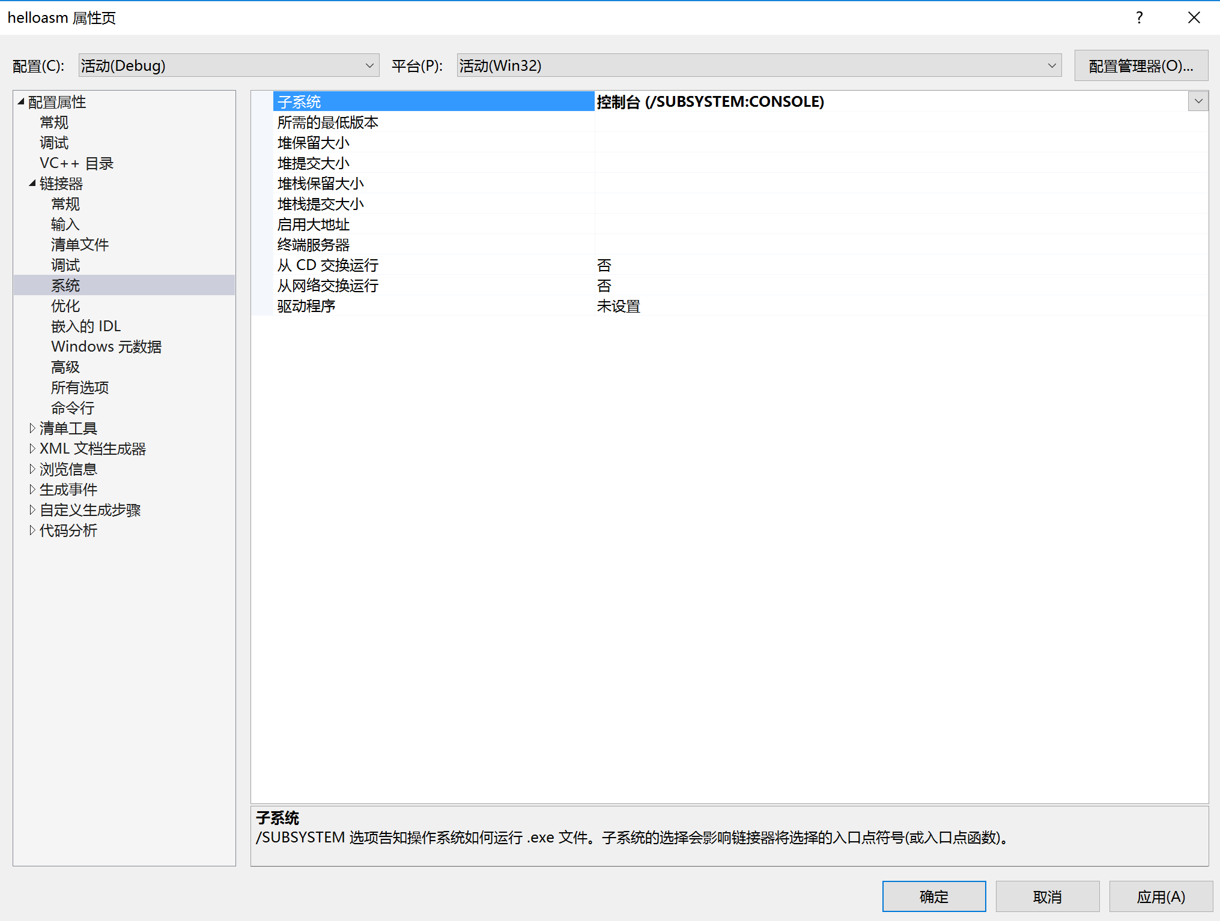
设置程序运行环境

Slide 116
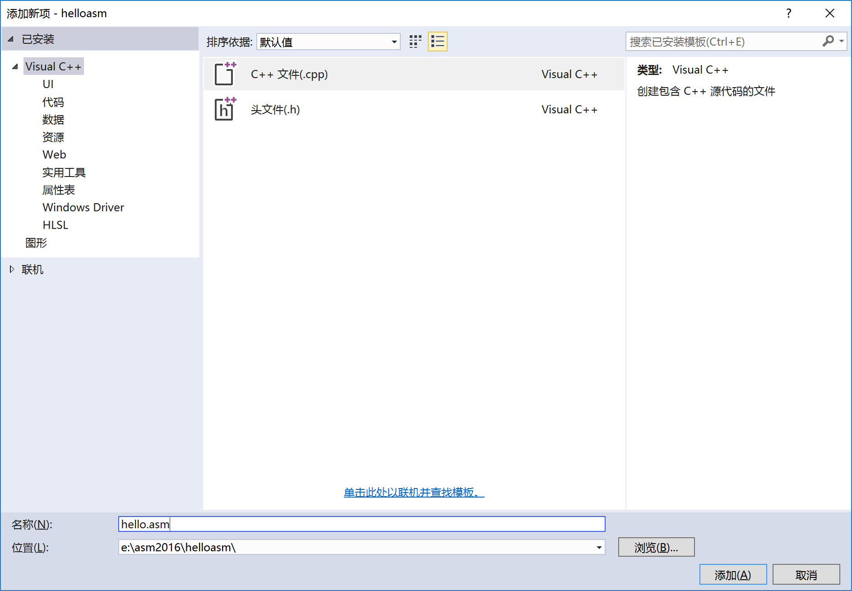
添加汇编语言源程序

Slide 117
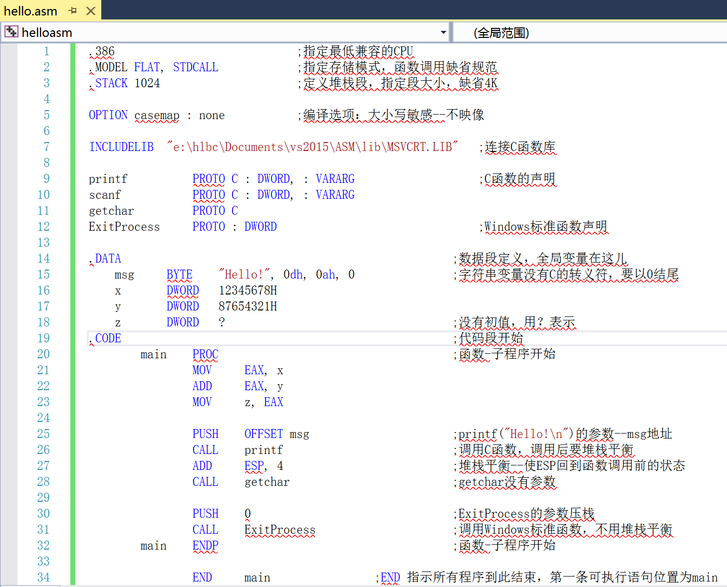
编写汇编语言源程序

Slide 118
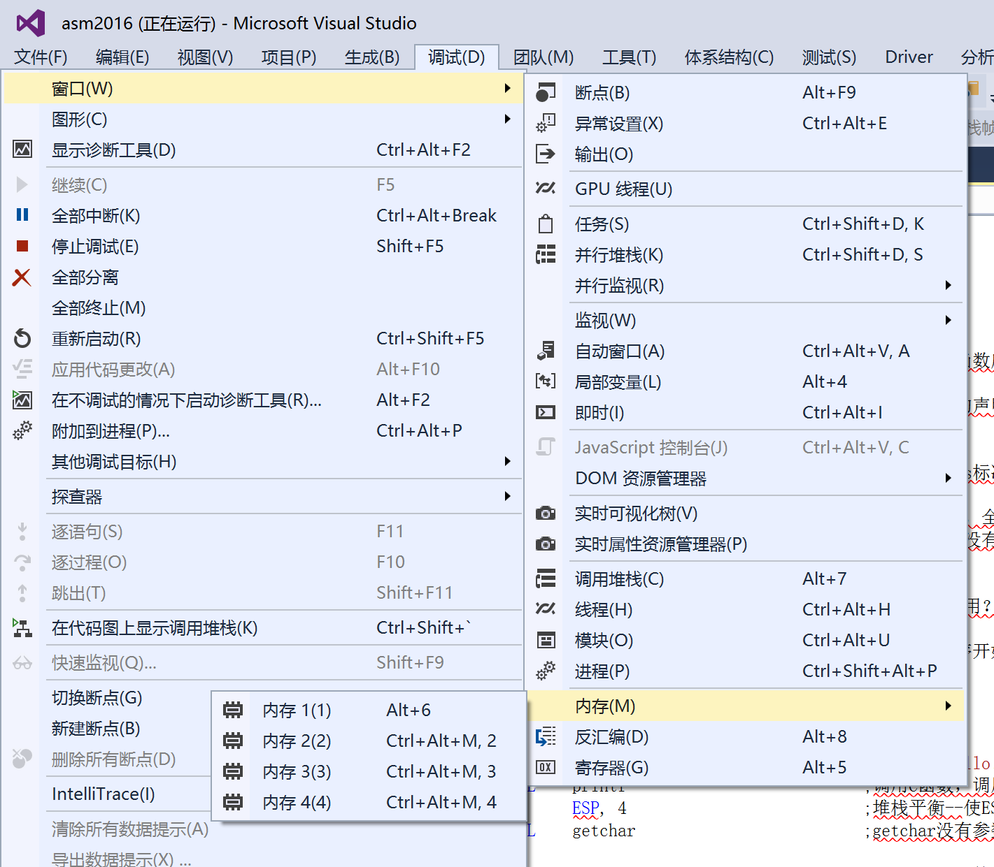
编译连接与运行调试

Slide 119
编译连接与运行调试
建议直接F10，一次性编译链接并进入单步调试模式。
调试时使用的跟踪类热键
F5 全速运行 Shift+F5 终止运行
F10 单步执行 F11单步进入子程序
Ctrl+F10 运行到当前光标处
F9 设置/取消断点 Shift+F11跳出本函数
调试时使用的查看类热键
ALT+8 反汇编 ALT+5 寄存器
ALT+6 内存 CTRL+ALT+M 1/2/3/4

Slide 120
Visual Studio寄存器的标志位
VS中的标志位 Intel的标志位
OV OF
UP DF
EI IF
PL SF
ZR ZF
AC AF
PE PF
CY CF
其实VS中的标志位是Intel标志位为1时对应的英文单词的速写 如PF=1 是偶校验 ParityEven

Slide 121
三、汇编语言程序格式
汇编语言面向硬件直接编程，所以需要对硬件环境和设置需要指示清楚
CPU
存储模式、函数调用缺省规范
堆栈段大小—若有深层递归需增加到符合要求
数据段定义
代码段定义
第一条指令位置 END main
程序结束要返回操作系统
调用OS标准函数ExiProcess(int return_val)

Slide 122
外部函数要用PROTO先声明再使用
Windows标准函数，PROTO STDCALL（可省）
C函数PROTO C
可变参数类型 VARARG
参数类型为BYTE、DWORD等，不能DB、DD
外部的函数库用INCLUDELIB指明
用OPTION指明大小写是否敏感
由于调用C函数，大小写敏感
函数调用的参数传递
通过push param1等传递参数，倒着传输。
要注意是传地址（OFFSET 变量）还是传值

Slide 123
函数调用后的堆栈平衡
参数传递(push)改变了当前堆栈的栈顶ESP
函数调用后要把参数退出(pop)堆栈
C用 “ADD ESP，4*参数个数n” 即可堆栈平衡，不要pop，因为pop慢而且pop出来的数没有用
Windows标准调用的函数不用在主程序中堆栈平衡，因为子程序在返回时实现了堆栈平衡
函数调用的简写方法—宏缩写方式
INVOKE 函数名，参数1，参数2，……
可代替 push参数 call函数 堆栈平衡

Slide 124
采用chr$宏的函数调用缩写方式
chr$ MACRO any_text:VARARG
LOCAL txtname
.data
txtname db any_text,0
align 4
.code
EXITM <OFFSET txtname>
ENDM
.code
INVOKE printf,chr$(“Hello!”,0dh,0ah)
;与C语言的函数调用基本一致了。

Slide 125
四、汇编语言的程序元素
类型→数与表达式→指令/语句→函数/模块→源程序文件→工程→解决方案
标识符：关键字/保留字、标号、常量名、变量名、类型名、函数名、宏名等
表达式
常量表达式：编译器计算出来，放在二进制代码的位置
汇编语言没有变量表达式，寻址方式中的+*等不是EU计算的。一个变量表达式在汇编中要用多条指令实现
表达式具备与C同样的运算符顺序
有算术表达式、逻辑表达式
硬指令与软指令
硬指令：执行性语句，由CPU执行
软指令：指示性语句，由编译器/连接器识别，处理该指令

Slide 126
五、汇编语言的数据类型
简单数据类型与复杂数据类型
字符、数值、数组、地址与指针类型是简单数据类型
结构struct、联合union是复杂的数据类型，是多个数(类型可不同)组成的一个较复杂的数据类型
在汇编语言中，一个变量就是元素个数为1的数组，所以其定义是一样的。
汇编语言中的数据类型就是其占用的空间，所以类型为：DB、DW、DD、DF、DQ、DT，表示其类型为1、2、4、6、8、10个字节（空间定义法）

Slide 127
汇编语言没有指针类型
因为指针就是存储单元的地址，是一个无符号数
32位CPU为DWORD,64位CPU为QWORD。
为与C一致，高版本的汇编语言中增加了PTR BYTE/WORD/Sword……类型，但其本质就是一个32位或64位的数—>地址。
变量、数组、指针在类型上没有本质区别
某D？类型到底是什么具体的类型，由指令决定，其实CPU是不知道的，程序员和编译器知道。

Slide 128
汇编语言与C的类型对应
高版本的汇编语言支持与C对应的类型
新增byte、sbyte、word、sword、dword、sdword、fword、qword、tbyte、 real4、real8
对应低版本db、db、dw、dw、dd、dd、df、dq、dt、dd、dq
对应C的unsigned char、char、无、无、unsigned int、int、无、long long、无、float、double
C的bool就是int，为ASM的dd或sdword
C的指针如 type *p，在低版本ASM中为dd/dq，在高版本ASM中为 ptr type，当然用 dd/dq也一样。
汇编语言与C一样在赋初值时不进行类型检查。也就是有符号数与无符号数可互相赋值，real4与dd,real8与double等也可以互相赋值。

Slide 129
六、常量与常量表达式
常量：常数与符号常量，数值型/字符串型
符号常量的定义，常量在程序里可改变
COUNT = 100
CNT EQU 100
UNIT EQU “HIT”
符号常量由编译器在对源程序扫描时替换为真正的常数。
Char=‘A’
REPEAT 26
DB Char
Char=Char+1 ;改变了Char
ENDM

Slide 130
常量表达式
算术表达式
逻辑表达式
表达式的计算由编译器进行，替换当前位置的数
表达式的计算顺序与C一样
可以用（）指定计算顺序

Slide 131
七、变量、初值与赋值
变量是变化的量：全局变量和局部变量。
C的字符串常量在汇编语言中是全局变量：格式串
全局变量定义：在数据段，可以赋初值
.data
x1 db 1, -2, 3, '1', "123a bc"
y10 real4 0.1
zqdq ?
局部变量定义：在子程序开始（代码段），定义时不赋初值
sum proc C uses ebx ecx esi arri:ptr sdword,n:dword
local i:dword, a[10]:byte ;局部变量定义
mov i,-1 ;用指令赋初值
mov ecx,10
LL: mov a[ecx],cl ;数组用循环结构初始化
loop LL

Slide 132
变量的初值为常量或常量表达式
汇编语言与C一样在赋初值时不进行类型检查。也就是有符号数与无符号数可互相赋值，real4与dd,real8与double等也可以互相赋值。
全局变量赋初值：是由编译器在指定数据段在本变量偏移位置-即地址处，放置了转换成相应编码的二进制数。
局部变量赋初值：局部变量定义时不能赋初值，必须由执行硬指令来赋初值

Slide 133
全局变量在数据段或附加段，在程序整个执行期间都占有固定的空间
局部变量在堆栈段，程序开始执行时并不存在其空间或初值，在程序运行进入子程序后，通过硬指令动态地分配空间、赋初值，子程序结束返回主程序前，再动态释放其占有空间。
全局变量的地址是一个固定的常数，可以用OFFSET获得其地址。
局部变量的地址不固定，必须用执行硬指令获得。并可由ADDR宏（LEA硬指令）获取
全局变量可以用DUP循环赋值

Slide 134
变量可以有初值，编译器会在.obj与.exe执行文件中占用相应的类型空间
变量也可以没有初值（即没有初始化），编译器在.obj与.exe执行文件中不占空间，一般这样的变量可都定义在.data?段中
字符串常量可以用“HELLO”，也可以用‘H’，‘E’，‘L’，‘L’，‘O’，串最后一定要有0，不能用转义符\n等。
全局变量可以用DUP循环赋值，且可以嵌套
X DD 1，2，3，10 dup（1，0）
Y DD 5 dup（1，10 dup（0，0FFH），0）

Slide 135
一、程序的结构
顺序、分支、循环：回忆下C语言程序结构
顺序结构
分支结构
单分支、二分支、多分支
If(条件) else elseif (条件) endif 结构、switch结构
循环结构：特殊的分支结构
For循环、Do-While循环、While循环
For循环是While循环的一种
单循环、内外多循环
子程序
子程序=函数=过程
子程序嵌套
子程序递归
中断、异常与陷阱

Slide 136
汇编语言的顺序结构
CPU每执行一条指令自动修改EIP
汇编语言程序执行的顺序，必须通过控制转移指令修改。不能通过对CS或EIP赋值来改变
汇编语言的分支结构
分支条件的产生：改变了标志位
算术运算（含比较）、逻辑运算(位)操作、串比较串搜索指令等会修改标志位
分支转移语句分类:
按标志位：JZ/JNZ JC/JNC JS/JNS JO/JNO JP/JNP
无符号比较转移：JA JAE JB JBE JZ
有符号比较转移：JG JGE JL JLE JZ
其他：JCXZ等
无条件转移指令：JMP

Slide 137
汇编语言的循环结构
循环是一种特殊的分支
C语言有FOR、DO While、While三种循环
汇编语言只有LOOP/LOOPZ/LOOPNZ一种循环，是类似C的DO While循环
循环要注意： 循环初始化、循环体、LOOP L
汇编语言的LOOP缺省用ECX作为循环次数
注意：
除了JMP无条件转移指令，其他的条件分支指令、循环指令的操作数，其本质是一个相对距离，此距离只能在-128~127之间。即只能用一个字节表示。 见演示

Slide 138
决策伪指令
象C语言一样编写程序的各类结构
但本质上会转换为cmp jz jae loop等汇编语言指令
编程时可以采用决策伪指令。
不建议花时间学习
决策伪指令生成的代码没有直接写高效
容易出现编译错误
决策伪指令编写，仍然要遵循汇编语言的操作数寻址方式—编译错的典型
决策伪指令会导致程序执行错误：加nop

Slide 139
四、子程序
子程序：独立功能的模块，C中为函数，Basic与Pascal中为过程（无返回值）或函数（有返回值）
当多次调用子程序时，比其他方法减少代码长度。模块化、易读性好。
在主程序里用CALL P调用子程序P，在子程序里用RET返回主程序。
调用和返回是通过堆栈来实现的：把CALL的下一条指令的地址压栈
子程序的名字P本质就是个地址，可以段内调用，也可以跨段调用

Slide 140
子程序可以有参数
参数传递可以采用寄存器、全局变量、堆栈，也可以用外设或IO端口
子程序可以返回值
返回值用寄存器或全局变量，不能用堆栈。也可以用外设或IO端口。C用累加器作为缺省返回值
子程序内部可以有局部变量
局部变量要在堆栈段申请
子程序返回前要释放

Slide 141
进入子程序里执行程序会修改寄存器的值，所以应该把被修改的寄存器保护=>压栈，子程序返回前应该把他们恢复原状。即保护与恢复现场。
子程序中需要对参数或局部变量访问，访问时采用[EBP+/-……]形式。
子程序可以递归，但会占用大量堆栈。需保证堆栈空间够用，否则堆栈溢出。

Slide 142
子程序调用回到主程序应该把参数占有的空间释放，即堆栈平衡
Windows的标准调用STDCALL函数，用RET n在子程序实现堆栈平衡。
C语言函数的C调用，必须在主程序通过ADD ESP，N*4来堆栈平衡
C通过这种方式可以实现可变个数的参数，即VARARG：编译器识别参数个数，增加相应堆栈平衡指令

Slide 143
子程序声明
纯纯模式—标号模式
F： MOV EAX,1
………………
RET
PROC/ENDP模式
如MAIN
PROTO/INVOKE模式
如printf等先声明后使用

Slide 144
子程序参数传递
寄存器传递参数
占用寄存器，主程序需要对参数寄存器赋值。双方都知道约定的寄存器是哪几个。
速度最快
子程序比较简洁
变量传递参数
双方都知道参数是那些全局变量。
主程序、子程序都简洁。

Slide 145
堆栈框架-栈帧
堆栈传递参数
PUSH 参数Pn
PUSH 参数Pn-1
……………………
PUSH 参数P1
CALL 子程序
ADD ESP,n*4
子程序
第n个参数的内容为
[EBP+4+n*4]

Slide 146
五、宏
子程序：独立功能的模块，C中为函数，Basic与Pascal中为过程（无返回值）或函数（有返回值）
当多次调用子程序时，比其他方法减少代码长度。模块化、易读性好。
在主程序里用CALL P调用子程序P，在子程序里用RET返回主程序。
调用和返回是通过堆栈来实现的：把CALL的下一条指令的地址压栈
子程序的名字P本质就是个地址，可以段内调用，也可以跨段调用

Slide 147
一、C与ASM联合编程
一个项目可以用C或C++等完成大部分的工作，如界面设计、数据访问、事务处理等。
在对底层软硬件进行访问或控制时、要求速度快、空间少等的关键算法，可采用汇编语言
C与汇编语言联合编程有三种方式
嵌入式汇编：C里直接嵌入汇编 。===单人作业
__asm XX 或 __asm{ XX; XX;}
源程序文件方式： ===项目式，多人作业
ASM.asm CPP.cpp
库文件方式： 使用第三方的.LIB库
都编译成OBJ，通过LIB.EXE生成或管理库文件.LIB

Slide 148
二、C语言程序反汇编
学生应先熟悉在有C语言源程序的情况下，将C语言的各种要素体现在一个或多个C语言源程序中。分析每一个要素反汇编之后的底层实现。
重点为分支、循环、子程序结构，指针、结构、数组类型的访问，全局、局部、静态变量的使用，有时间可以进行类Class等的分析
例1： switch的实现
例2：指针的访问
例3：结构的元素访问
例4：子程序及参数传递、局部变量、递归
例5：main的参数与返回值分析

Slide 149
三、缓冲器及溢出漏洞
缓冲器：高速Cache（CPU、硬盘等）、循环队列、OS虚拟缓存；泛指数组、堆、栈、内存区等。
堆：通过malloc、new等调用操作系统的功能在OS管理的堆空间申请。
堆栈：每一个程序有自己的STACK。
堆栈里的内容：堆栈框架的堆积。
缓冲器溢出的产生：一般是对变量或数组操作时，超出了起空间范围
缓冲器溢出的危害：有上溢、下溢
数组溢出的危害：有的同学已经尝受到了
堆溢出的危害：覆盖别人的内存空间
栈溢出的危害：修改了栈中内容，导致自己或别人堆栈框架中的各部分发生了变化。
缓冲器溢出漏洞：
返回地址被黑客利用，产生安全问题—微软补丁、安全函数

Slide 150
专题8 IO与中断程序设计
输入输出程序设计是针对输入输出设备（外设）的程序设计。实际上，处理器是通过I/O接口电路实现与外设的数据交换的，而与外设交换数据只能采用输入输出指令，针对外设端口进行操作。
处理器与外设的数据传送方式有主要由软件程序控制的直接、查询和中断方法，还有主要由硬件完成的DMA和I/O处理机方法。
本节讨论如何利用I/O程序实现主机与外设的数据传送。

Slide 151
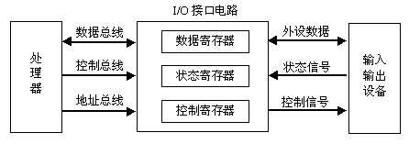
示图
I/O接口电路的桥梁作用
程序员需要理解外设占用哪些端口，各个端口交换什么信息；更进一步需要掌握I/O接口电路的工作原理。
返回

Slide 152
接口 电路
I/O接口电路是处理器与外设间的一个桥梁，是协调两者数据传送的逻辑电路。
程序员看见的接口电路，是三类可编程寄存器：
数据寄存器——它保存处理器与外设间交换的数据；
控制寄存器——处理器通过它对外设进行控制；
状态寄存器——外设的当前工作状态通过它向处理器提供。
在涉及外设操作的输入输出程序中，各种寄存器以I/O地址（端口）体现；对应三类寄存器分别被称为数据端口、控制端口和状态端口。
图示

Slide 153
端口 寻址
端口即I/O地址，是呈现给程序员的外设
8086用于寻址外设端口的地址线为16条，端口最多为2¹⁶＝65536个（64K），端口号为0000H～FFFFH。
直接寻址只用于寻址前256个端口（00H～FFH ），操作数i8即为端口号。
DX寄存器间接寻址可用于寻址全部64K端口，DX的值就是端口号。
对于大于FFH的端口只能采用间接寻址方式。
每个端口用于传送外设的一个字节数据。字数据传送实际上利用了连续的两个端口地址。
返回

Slide 154
输入 指令
输入指令将外设数据传送给CPU内的AL/AX
IN AL,i8 ；字节输入：AL←I/O端口（i8直接寻址）
IN AL,DX ；字节输入：AL←I/O端口（DX间接寻址）
IN AX,i8 ；字输入：AX←I/O端口（i8直接寻址）
IN AX,DX ；字输入：AX←I/O端口（DX间接寻址）
I/O端口具有两种寻址方式
直接寻址和DX间接寻址

Slide 155
输出 指令
输出指令将CPU内的AL/AX数据传送给外设
OUT i8,AL ；字节输出：I/O端口（i8直接寻址）←AL
OUT DX,AL ；字节输出：I/O端口（DX间接寻址）←AL
OUT i8,AX ；字输出： I/O端口（i8直接寻址）←AX
OUT DX,AX ；字输出： I/O端口（DX间接寻址）←AX
I/O端口具有两种寻址方式
直接寻址和DX间接寻址

Slide 156
1. 程序直接控制输入输出
对于一些工作速度较慢、接口电路较简单的外设，程序中只要执行输入IN或输出OUT指令就可以实现数据传送。这就是所谓的程序直接控制输入输出，也称为无条件传送方式。
PC微机的扬声器就可以采用程序直接控制
扬声器控制接口电路、扬声器声音的控制

Slide 157
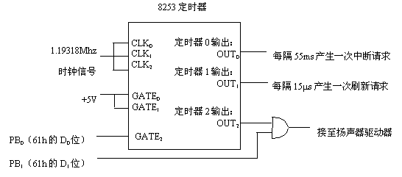
示图
扬声器发声由PB₀和PB₁两位控制
返回

Slide 158
例
主程序：响，按键，停
.model tiny
.code
.startup
call speaker_on ;打开扬声器声音
mov ah,1 ;等待按键
int 21h
call speaker_off ;关闭扬声器声音
.exit 0

Slide 159
发声
扬声器开子程序
speaker_on proc ;扬声器开子程序
push ax
in al,61h ;读取原来控制信息
or al,03h
;D₁D₀=PB₁PB₀=11b，其他位不变
out 61h,al ;直接控制发声
pop ax
ret
speaker_on endp

Slide 160
闭音
扬声器关子程序
speaker_off proc ;扬声器关子程序
push ax
in al,61h ;读取原来控制信息
and al,0fch
;D₁D₀=PB₁PB₀=00b，其他位不变
out 61h,al ;直接控制闭音
pop ax
ret
speaker_off endp

Slide 161
2 程序查询输入输出
处理器不断地主动查询外设的状态，在确信外设可以提供或接受数据时，处理器再进行数据的输入输出。
实际的输入输出程序可以规定一个超时参数；以免由于故障等原因而陷入死循环。
PC微机的打印机就可以采用程序查询方式

Slide 162
打印 原理
打印机占用3个I/O端口：数据、状态和控制
要打印的字符首先提供给数据端口；
然后查询状态端口，确定打印机是否可以接受这个数据；
如果打印机还没有准备好接受数据，则继续检测一个固定时间；
一旦打印机能够接受数据，处理器利用控制端口将数据提供给打印机。
返回

Slide 163
例
主程序：提供打印基地址、字符和超时参数
mov cx,(sizeof okmsg)-1
;获取打印字符数
mov si,offset okmsg
;获取打印字符首地址
prnbegin: mov dx,378h ;打印机基地址
mov bx,100 ;超时参数，可视情况设置
mov al,[si] ;打印字符
call printchar ;调用字符打印子程序
jc prnerr ;返回CF=1，打印出错
inc si ;返回CF=0，打印正常
loop prnbegin ;继续
子程序

Slide 164
查询
查询状态端口，最高位D₇反映打印机状态
printchar proc
push cx
out dx,al ;向数据端口输出打印字符
inc dx ;基地址加1成为状态端口地址
print0: sub cx,cx
print1: in al,dx ;查询状态端口
test al,80h ;最高位D₇反映打印机状态
jnz print2 ;D₇=1，打印机可以接收打印数据
loop print1 ;D₇=0，打印机不能接收打印数据
dec bl ;超时参数减1
jnz print0 ;循环检测
原理

Slide 165
打印
一个字符的打印，返回CF＝1打印出错
stc ;设置出错标志CF=1
jmp print3 ;退出打印
print2: inc dx ;基地址再加1成为控制端口地址
mov al,0dh ;使最低位D₀=1
out dx,al
nop ;延时
mov al,0ch ;使最低位D₀=0
out dx,al ;将打印字符送入打印机
clc ;设置正常标志CF=0
print3: pop cx
ret ;返回
printchar endp
原理

Slide 166
3 中断服务程序
外设主动采用中断请求向处理器提出要求；这时，处理器执行事先设计好的中断服务程序，在中断服务程序当中实现数据交换，这就是程序中断输入输出方式。
中断是处理器的一个重要技术。8086支持多种中断类型，用0～255向量号区别。中断服务程序在主存的位置，安排在中断向量表中。
对程序员来说，关键是编写中断服务程序；让我们由浅而深逐渐展开。

Slide 167
中断 过程
中断是由处理器内部或外部原因引起的
主程序
中断服务程序
IRET
中断请求
断点
返回

Slide 168
中断 类型
外设采用外部可屏蔽中断实现数据交换
⒈ 外部中断——来自CPU之外的原因引起的中断
可屏蔽中断：可由CPU的中断允许标志IF控制
非屏蔽中断：不受CPU的中断允许标志IF控制
⒉ 内部中断——CPU内部执行程序引起的中断
除法错中断：执行除法指令，结果溢出产生的 0 号中断；
指令中断：执行中断调用指令INT i8产生的 i8 号中断；
断点中断：用于断点调试（INT 3）的 3 号中断；
溢出中断：执行溢出中断指令，OF＝1产生的 4 号中断；
单步中断：TF＝1在每条指令执行后产生的 1 号中断。
返回

Slide 169
中断 向量
中断向量是指中断服务程序的起始地址
中断向量表存放中断服务程序的起始地址。
中断向量表设置在主存的最低1KB区域内，物理地址000H～3FFH。
中断向量表从0开始，每4个字节（双字）对应一个中断向量：
低字存放中断服务程序的偏移地址IP，
高字存放其段地址CS。
向量号n的中断服务程序存放在4×n的物理地址处
图示

Slide 170
表
中断向量表设置在主存的最低1KB区域内
物理地址
向量号255的段基地址
向量号255的偏移地址
003FCH
向量号1的段基地址
向量号1的偏移地址
00004H
向量号0的段基地址
向量号0的偏移地址
00000H
向量号n的中断服务程序存放在4×n的物理地址处
返回

Slide 171
中断过程
外设，通过器械等产生机械或光电等模拟信号==中断请求。
外设对应的接口，把此模拟信号转换成数字信号，并产生所规定的中断请求信号（边沿触发、或电平触发）
中断控制器：接受接口申请，进行中断信号锁存、检查中断屏蔽、中断排队、中断判优、向CPU发中断请求，等待，接受CPU响应、清除锁存的中断请求信号、向CPU提供中断向量号、设置正在为本中断进行服务的标志。

Slide 172
CPU：在下一条指令执行前,检查INT管脚，检查IF标志，接受中断请求，给中断响应信号。接受（读取）中断向量号n，执行中断处理子程序（相当于执行int n）
Pushf （断点信息为 FR IP CS）
CLI （在中断处理子程序中不允许其他可屏蔽中断）
Push cs
Push ip
0:[n*4+2]=>CS 0:[n*4]=>IP
以CS：IP执行 jmp cs:ip
BIOS
中断向量的管理机制：内存0段1K放256个中断向量。
大量中断处理子程序，完成输入输出操作
OS
大量中断处理程序，让用户等调用实现中断服务子程序的向量保存与恢复功能 INT 21。

Slide 173
主程序
保护IMR、保护老中断向量、 CLI、本级中断允许、设置新中断向量、STI======正常处理，可以响应中断，可根据中断处理的结果进行分析、判断等等=======CLI、恢复老向量、恢复老IMR、STI，主程序结束返回操作系统
子程序
STI（允许更高优先级的中断请求）、现场保护、中断事件的处理（IN、OUT等）、发中断结束（EOI）命令 、现场恢复、中断返回IRET

Slide 174
一. 宏结构程序设计
宏汇编
重复汇编
条件汇编
——统称宏结构
宏（Macro）是汇编语言的一个特点，它是与子程序类似又独具特色的另一种简化源程序的方法

Slide 175
二、 宏汇编
专题︴10
宏——具有宏名的一段汇编语句序列
——宏定义时书写
宏指令——这段汇编语句序列的缩写
——宏调用时书写
宏展开——宏指令处用这段宏代替的过程
——宏汇编时实现
宏的参数功能强大，颇具特色
配合宏，还有宏操作符和有关伪指令

Slide 176
宏定义
宏名 macro [形参表]
宏定义体
endm
mainbegin MACRO ;;定义名为mainbegin的宏，无参数
mov ax,1 ;;宏定义体
mov bx,ax
ENDM ;;宏定义结束
mainend MACRO retnum ;;带有形参retnum
mov al,retnum ;;宏定义中使用参数
mov ah,4ch
int 21h
ENDM
宏注释符

Slide 177
宏调用
宏名 [实参表]
start: mainbegin ;宏调用，建立DS内容
mainend 0 ;宏调用，
end start
宏调用的实质是在汇编过程中进行宏展开
宏展开的具体过程是：当汇编程序扫描源程序遇到已有定义的宏调用时，即用相应的宏定义体取代源程序的宏指令，同时用位置匹配的实参对形参进行取代

Slide 178
宏展开
宏展开——在汇编时，用宏定义体的代码序列替代宏指令的过程。
start: mainbegin ;宏指令
1 mov ax,1 ;宏展开
1 mov bx,ax
mainend 0 ;宏指令
1 mov al,0 ;宏展开
1 mov ah,4ch
1 int 21h

Slide 179
宏的参数
宏的参数使用非常灵活
宏定义时，
可以无参数，例如mainbegin
可以带有一个参数，例如mainend
也可以具有多个参数；例如下页的的shlext
参数可以是常数、变量、存储单元、指令（操作码）或它们的一部分，也可以是表达式；例如后面的shift和shrot
宏定义体可以是任何合法的汇编语句，既可以是硬指令序列，又可以是伪指令序列；例如后面的dstring

Slide 180

2个参数
；宏定义
shlext macro shloprand,shlnum
push cx
mov cl,shlnum
shl shloprand,cl
pop cx
endm
；宏指令
shlext ax,6
；宏展开
1 push cx
1 mov cl,06
1 shl ax,cl
1 pop cx

Slide 181
；统一4条移位指令的宏指令
shift macro soprand,snum,sopcode
push cx
mov cl,snum
s&sopcode& soprand,cl
pop cx
endm
；统一移位和循环移位8条指令的宏指令
shrot macro sroprand,srnum,sropcode
push cx
mov cl,srnum
sropcode sroprand,cl
pop cx
endm
替换操作符
参数是指令或其一部分

Slide 182
伪指令宏体
；宏定义
dstring macro string
db ’&string&’,0dh,0ah,0
endm
；宏调用
dstring < This is a example. >
dstring < 0 !< Number !< 10 >
；宏展开
1 db ’This is a example.’, 0dh,0ah, 0
1 db ’0 < Number < 10’, 0dh,0ah, 0
传递注释符
转义注释符

Slide 183
宏操作符
专题︴10
;;——宏注释符，用于表示在宏定义中的注释。采用这个符号的注释，在宏展开时不出现
&——替换操作符，用于将参数与其他字符分开。如果参数紧接在其他字符之前或之后，或者参数出现在带引号的字符串中，就必须使用该伪操作符

Slide 184
宏操作符
专题︴10
< >——字符串传递操作符，用于括起字符串。在宏调用中，如果传递的字符串实参数含有逗号、空格等间隔符号，则必须用这对操作符，以保证字符串的完整
!——转义操作符，用于指示其后的一个字符作为一般字符，不含特殊意义
%——表达式操作符，用在宏调用中，表示将后跟的一个表达式的值作为实参，而不是将表达式本身作为参数

Slide 185
三、与宏有关的伪指令
专题︴10
局部标号伪指令
LOCAL 局部标识符列表
宏定义体采用了标号，应使用LOCAL加以说明
它必须是宏定义MACRO语句之后的第一条语句
宏定义删除伪指令
PURGE 宏名表
不需要某个宏定义时，可以把它删除
宏定义退出伪指令
EXITM
伪指令EXITM表示结束当前宏调用的展开

Slide 186
局部标识符
；宏调用
absol word ptr [bx]
absol bx
；宏展开
1 cmp word ptr [bx],0
1 jge ??0000
1 neg word ptr [bx]
1 ??0000:
1 cmp bx,0
1 jge ??0001
1 neg bx
1 ??0001:
单独占一行
；宏定义
absol macro oprd
local next
cmp oprd,0
jge next
neg oprd
next:
endm

Slide 187
四、比较
宏
子程序
仅是源程序级的简化：宏调用在汇编时进行程序语句的展开，不需要返回；不减小目标程序，执行速度没有改变
通过形参、实参结合实现参数传递，简捷直观、灵活多变
还是目标程序级的简化：子程序调用在执行时由CALL指令转向、RET指令返回；形成的目标代码较短，执行速度减慢
需要利用寄存器、存储单元或堆栈等传递参数

Slide 188
比较 结论
宏
子程序
宏与子程序具有各自的特点，程序员应该根据具体问题选择使用那种方法
通常，当程序段较短或要求较快执行时，应选用宏；当程序段较长或为减小目标代码时，要选用子程序

Slide 189
五、 重复汇编
专题︴10
重复汇编指在汇编过程中，重复展开一段（基本）相同的语句
重复汇编没有名字，不能被调用
重复汇编常用在宏定义体中，也可以在一般汇编语句中使用
重复汇编伪指令有三个：
REPEAT——按参数值重复
FOR——按参数个数重复
FORC——按参数的字符个数重复
最后，用ENDM结束

Slide 190
按参数值重复
REPEAT 重复次数
重复体
ENDM
char = 'A'
REPEAT 26
db char
char = char +1
ENDM
1 db char ;等效于db 'A'
1 char = char +1
1 db char ;等效于db 'B'
1 char = char +1
...
1 db char ;等效于db 'Z'
1 char = char +1

Slide 191
按参数个数重复
FOR 形参,〈实参表〉
重复体
ENDM
FOR regad, <ax,bx,cx,dx>
push regad
ENDM
1 push ax
1 push bx
1 push cx
1 push dx

Slide 192
按参数字符个数重复
FORC 形参, 字符串
重复体
ENDM
FORC regad,dcba
pop &regad&x
ENDM
1 pop dx
1 pop cx
1 pop bx
1 pop ax

Slide 193
六、 条件汇编
条件汇编伪指令在汇编过程中，根据条件决定汇编的语句
IFxx 表达式 ;满足，汇编分支语句体1
分支语句体1
[ ELSE ;不满足，汇编分支语句体2
分支语句体2 ]
ENDIF ;条件汇编结束

Slide 194
条件汇编
pdata macro num
IF num lt 100 ;;如果num < 100，则汇编如下语句
db num dup (?)
ELSE ;;否则，汇编如下语句
db 100 dup (?)
ENDIF
endm
pdata 12 ;宏调用①
db 12 dup(?) ;宏汇编结果①
pdata 102 ;宏调用②
db 100 dup(?) ;宏汇编结果②

Slide 195
宏 结 构 的 作 用
宏汇编、重复汇编和条件汇编
为源程序的编写提供了很多方便，
灵活运用它们可以编写出非常
良好的源程序来
汇编系统中有些以圆点起始的
伪指令（如.if .while等）
实际上是一种宏结构

Slide 196
放松一下

